Slide 1


Listas Enlazadas

Slide 2


Agenda
Punteros
Listas enlazadas
Operaciones elementales en una lista enlazada
Lista doblemente enlazada
Listas circulares
Notes:
A continuación, presentamos los temas a tratar en la sesión:
Punteros
Definición de listas enlazadas
Operaciones elementales en una lista enlazada

Slide 3
Punteros
El puntero es una variable cuyo valor es una posición de memoria
dirección de memoria
Puntero
1500
1500
Algorítmica
Notes:
El puntero es una variable cuyo valor es una posición de memoria, se necesitan dos posiciones de memoria para acceder a un valor.

Slide 4
Punteros
NODO
Es una posición de memoria que almacena valores.
Tiene 2 partes:
Una parte almacena información ( puede almacenar uno ó varios tipos de datos)
La otra parte almacena un puntero que señala a otra posición de memoria.
Información
puntero
Notes:
El nodo tiene dos partes, una que almacena valores y la otra parte que almacena direcciones de memoria

Slide 5
Punteros
NODO
NOTAS:
Todo nodo es apuntado por uno o varios punteros.
Un puntero apunta a un solo nodo.
El nodo toma el nombre del puntero.
El puntero apunta al nodo y no alguna parte al interior del nodo.
Notes:
A tomar en cuenta que:
Todo nodo es apuntado por uno o varios punteros.
Un puntero apunta a un solo nodo.
El nodo toma el nombre del puntero.
El puntero apunta al nodo y no alguna parte al interior del nodo.

Slide 6
Punteros
NODO
p
Dato 1
q
Dato 2
Si realizamos la operación q = p
significa que el puntero q va a apuntar al lugar apuntado por el puntero p
p
El nodo que contiene el dato 2 se queda sin apuntador y no puede ser accesado.
Dato 1
q
Dato 2
Notes:
Esta es una operación que permite que dos punteros señalen a un mismo nodo.

Slide 7
Listas Enlazadas
Forma de acceder al interior de un nodo.
p.dato o p.info
p.sgte o p.der
p
Dato sgte
Notes:
Forma de visualizar un nodo y de accesar a los componentes del nodo

Slide 8
Listas Enlazadas
Una lista enlazada, es una colección de nodos. Es una alternativa a los arreglos.
Los punteros permiten el enlace entre nodos.
inicio
null
Dato 1
Dato 2
Dato 3
Dato 4
500
Dato 1 300
Dato 2 700
Dato 3 200
Dato 4 null
500 300 700 200
Notes:
Si se requiere almacenar un conjunto de valores, debemos utilizar una lista enlazada, que es un conjunto de nodos que están enlazados unos con otros, de manera secuencial.

Slide 9
Listas Enlazadas
Operaciones con listas
Básicas:
Insertar un elemento
Eliminar un elemento
Otras operaciones
Recorrer la lista
Ordenar una lista
Combinar dos listas en una
Dividir una lista en varias sublistas
Notes:
Operaciones con listas enlazadas, las mas importantes son: insertar y eliminar un elemento de la lista, además de la operación de recorrer la lista

Slide 10
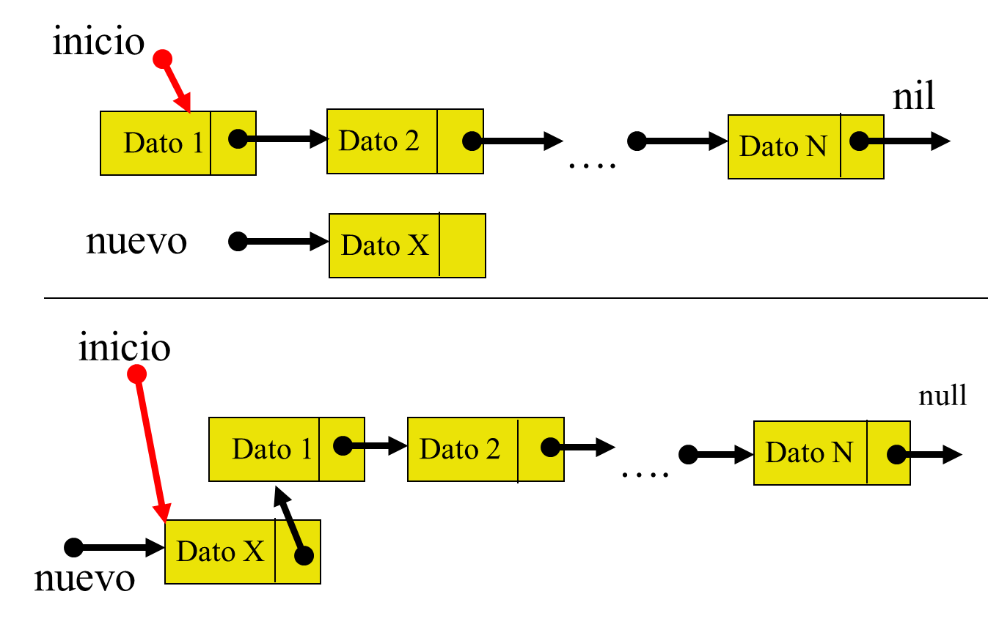
Listas Enlazadas
Operaciones con listas
Haz clic sobre los botones para ampliar la información
Inserción al inicio
Inserción al medio
Inserción al final
Conocer más
Notes:
Ejemplo grafico de insertar un nodo por el inicio de la lista enlazada

Slide 11
Inserción al inicio Pseudocódigo
Para ver/descargar diapositiva anterior
Inicio, p, q, nuevo son punteros que apuntan a NODO
Crea (nuevo) // crea el nodo llamado nuevo
Leer nuevo.info // ingresa información al nodo
Nuevo.sig = nil // puntero sig apunta a vacío
Si inicio = nil
Entonces inicio = nuevo // inicio apunta a nuevo
Sino nuevo.sig = inicio
Inicio = nuevo
finsi
Notes:
Ejemplo del pseudocodigo de insertar un nodo por el inicio de la lista enlazada

Slide 12
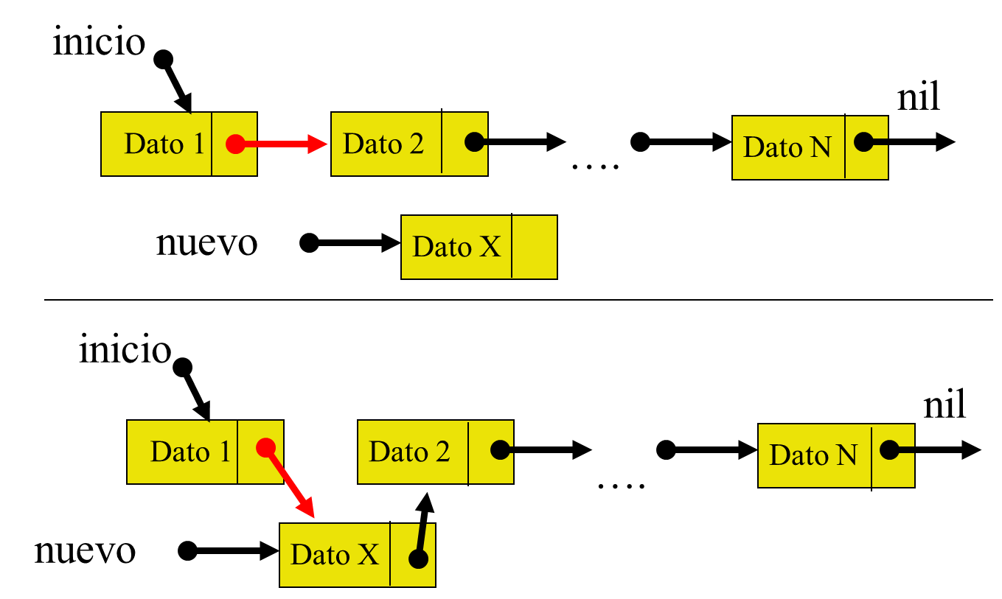
Listas Enlazadas
Operaciones con listas
Haz clic sobre los botones para ampliar la información
Inserción al inicio
Inserción al medio
Inserción al final
Conocer más
Notes:
Ejemplo grafico de insertar un nodo entre dos nodos de la lista enlazada

Slide 13
Inserción al medio Pseudocódigo
Para ver/descargar diapositiva anterior
Inicio, p, q, nuevo son punteros que apuntan a NODO
Crea (nuevo) // crea el nodo llamado nuevo
Leer nuevo.info // ingresa información al nodo
Nuevo.sig = nil // puntero sig apunta a vacío
Si inicio = nil
Entonces inicio = nuevo // inicio apunta a nuevo
Sino p = inicio
Mientras p.sig <> nil y nuevo.info > p.info hacer
q = p // q apunta a Dato1
p = p.sig // p apunta a Dato2
finmientras q.sig = nuevo
nuevo.sig = p
finsi
Notes:
Ejemplo del pseudocodigo de insertar un nodo entre dos nodos de la lista enlazada

Slide 14
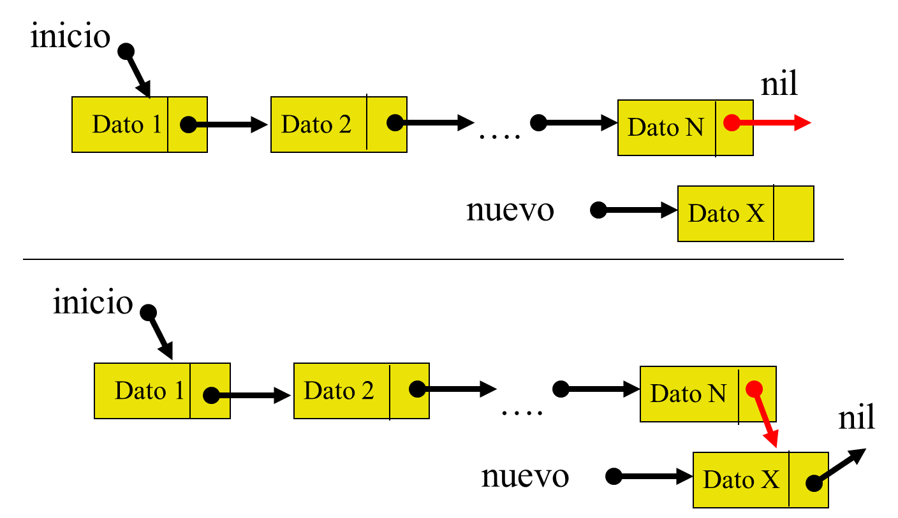
Listas Enlazadas
Operaciones con listas
Haz clic sobre los botones para ampliar la información
Inserción al inicio
Inserción al medio
Inserción al final
Conocer más
Notes:
Ejemplo grafico de insertar un nodo por el final de la lista enlazada

Slide 15
Inserción al final Pseudocódigo
Para ver/descargar diapositiva anterior
Inicio, p, q, nuevo son punteros que apuntan a NODO
Crea (nuevo) // crea el nodo llamado nuevo
Leer nuevo.info // ingresa información al nodo
Nuevo.sig = nil // puntero sig apunta a vacío
Si inicio = nil
Entonces inicio = nuevo // inicio apunta a nuevo
Sino p = inicio
Mientras p.sig <> nil hacer
P = p.sig
finmientras p.sig = nuevo
finsi
Notes:
Ejemplo del pseudocodigo de insertar un nodo por el final de la lista enlazada

Slide 16
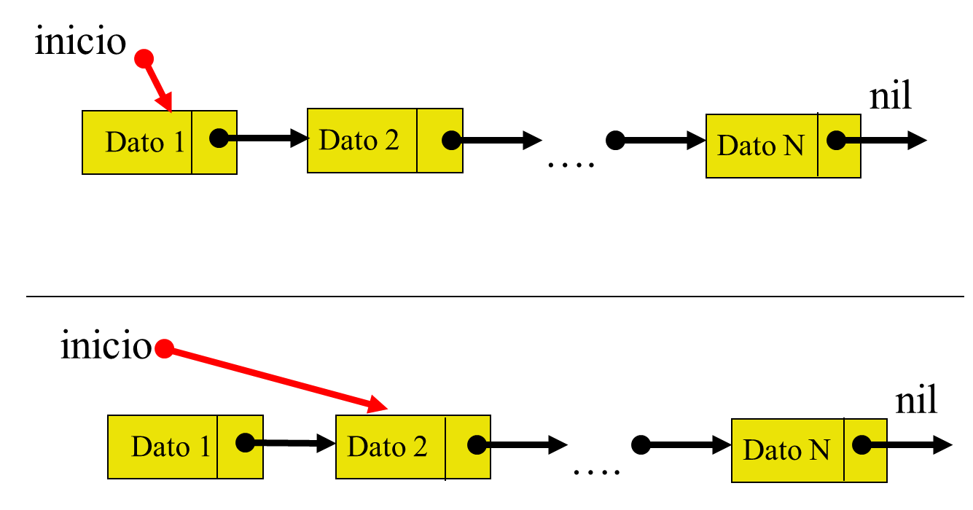
Listas Enlazadas
Operaciones con listas
Haz clic sobre los botones para ampliar la información
Eliminación del primer nodo
Eliminación de un nodo central
Eliminación del nodo final
Conocer más
Notes:
Ejemplo grafico de eliminar un nodo que se encuentra en el inicio de la lista enlazada

Slide 17
Eliminación del primer nodo Pseudocódigo
Para ver/descargar diapositiva anterior
Inicio es un puntero que apunta a NODO
Si inicio <> nil
Entonces inicio = inicio.sig // la posición de memoria
// del segundo nodo
finsi
Notes:
Ejemplo del pseudocodigo de eliminar un nodo que se encuentra en el inicio de la lista enlazada

Slide 18
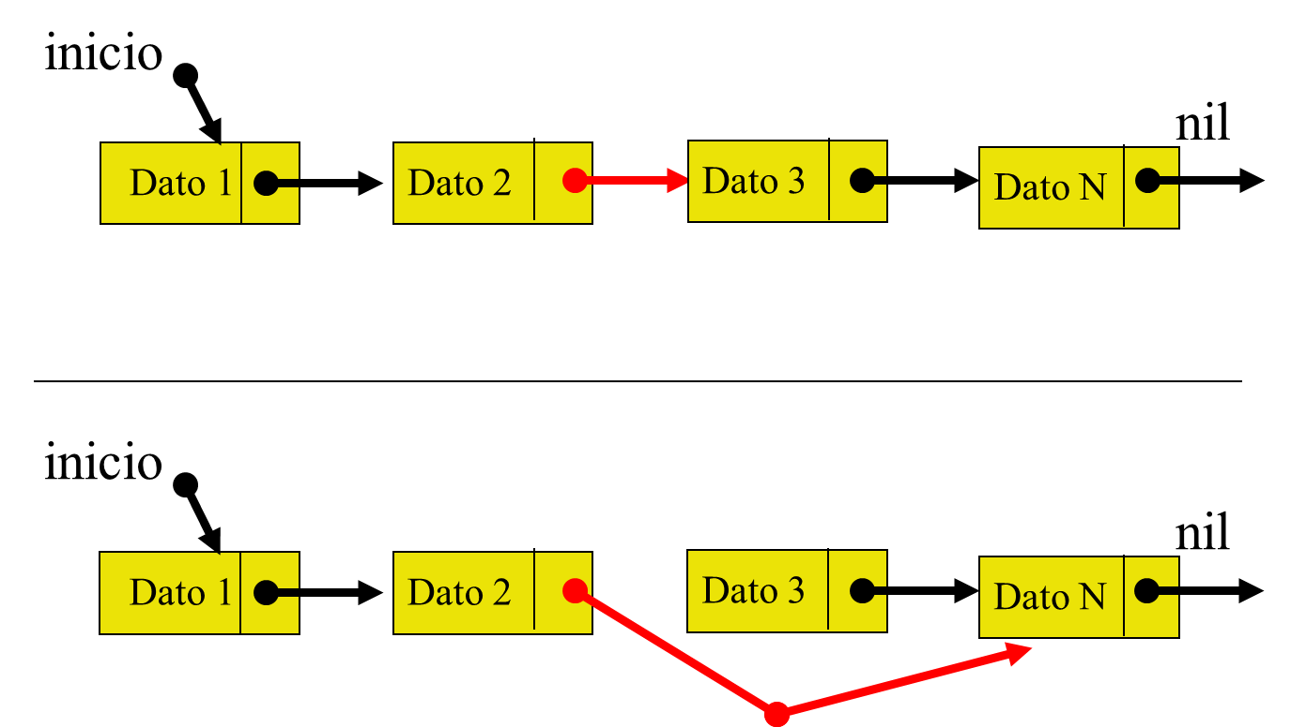
Listas Enlazadas
Operaciones con listas
Haz clic sobre los botones para ampliar la información
Eliminación del primer nodo
Eliminación de un nodo central
Eliminación del nodo final
Conocer más
Notes:
Ejemplo grafico de eliminar un nodo que se encuentra entre dos nodos de la lista enlazada

Slide 19
Eliminación del nodo central Pseudocódigo
Para ver/descargar diapositiva anterior
Inicio, p, q, nuevo son punteros que apuntan a NODO
En este caso cuando se encuentra el nodo a eliminar, este es apuntado por p, el nodo anterior es apuntado por q
Si inicio <> nil Entonces
p = inicio
q = p // Podría eliminarse esta línea
Mientras p.sig <> nil y valor > p.info hacer
q = p
p = p.sig
finmientras si valor = p.info
Entonces q. sig = p.sig // elimina el nodo
fsi
finsi
Notes:
Ejemplo del pseudocodigo de eliminar un nodo que se encuentra entre dos nodos de la lista enlazada

Slide 20
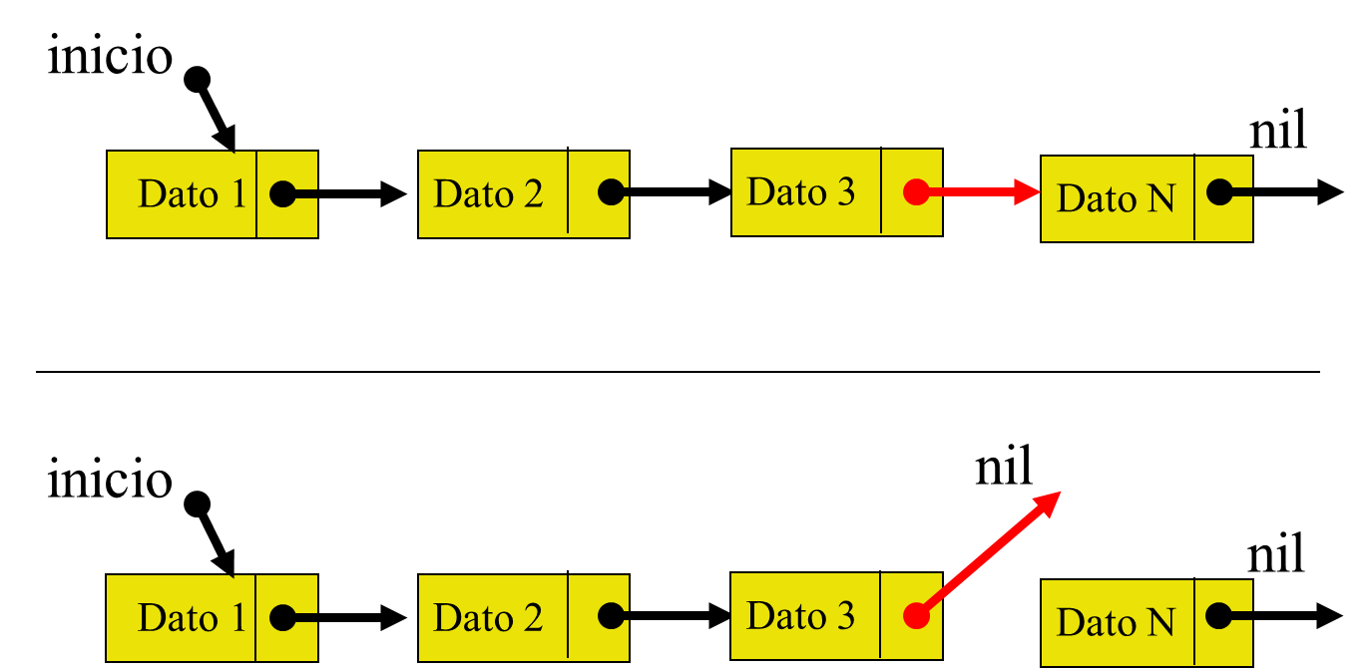
Listas Enlazadas
Operaciones con listas
Haz clic sobre los botones para ampliar la información
Eliminación del primer nodo
Eliminación de un nodo central
Eliminación del nodo final
Conocer más
Notes:
Ejemplo grafico de eliminar un nodo que se encuentra en el final de la lista enlazada

Slide 21
Eliminación del nodo final Pseudocódigo
Para ver/descargar diapositiva anterior
Inicio, p, q, nuevo son punteros que apuntan a NODO
En este caso el último nodo es apuntado por p y el nodo anterior es apuntado por q
Si inicio <> nil Entonces
p = inicio
q = p // Podría eliminarse esta línea
si p.sig = nil entonces
inicio = nil // se elimina el único nodo existente
sino Mientras p.sig <> nil hacer
q = p
p = p.sig
finmientras
q. sig = nil // elimina el nodo final
fsi
finsi
Notes:
Ejemplo del pseudocodigo de eliminar un nodo que se encuentra en el final de la lista enlazada

Slide 22
Lista Doblemente enlazada
Es una colección de nodos. Cada nodo tiene dos punteros ant (señala a su predecesor), permite retroceder y sig (señala a su sucesor), permite avanzar
Esta característica, permite recorrer la lista en ambos sentidos, lo que no es posible en las listas simples.
Dato 1
inicio
ant
sig
nil
Dato 1
Dato 2
Dato 3
Dato 4
nil
Descarga
Notes:
Definición y ejemplo de una variación de la lista enlazada, en este caso de una lista doblemente enlazada.

Slide 23
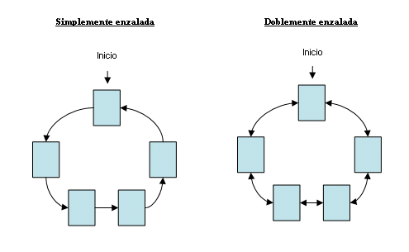
Listas circulares
En una lista circular:
No existe algún elemento que apunte a vacío
Su estructura es tipo anillo
Se pueden llegar a crear recorridos en bucles infinitos.
Notes:
Ejemplo de una lista circular, cuya implementación permite optimizar el recorrido de las listas enlazadas.

Slide 24
Conclusiones
Esta presentación ha permitido conocer la estructura Nodo y entender como funcionan las operaciones de una lista enlazada.
Además de dar a conocer como se implementan las operaciones básicas usando este tipo de estructuras.
Recordar que esta estructura tiene la ventaja de realizar un manejo de datos dinámico, lo que elimina el riesgo de errores en el almacenamiento de datos por sobrepasar la capacidad de la estructura.
Además es una alternativa al uso de los arreglos como medio de almacenamiento de datos en memoria principal y que permite almacenar todo tipo de datos numérico o carácter.
Notes:
Esta presentación permite entender y lo que son las listas enlazadas y su forma de programación.
Además de presentarlo como una alternativa al uso de los arreglos como medio de almacenamiento de datos en memoria principal.

Slide 25

Referencias bibliográficas
CAIRO O. (2013). Estructuras de Datos. México: Mc Graw Hill.

